Slide 1
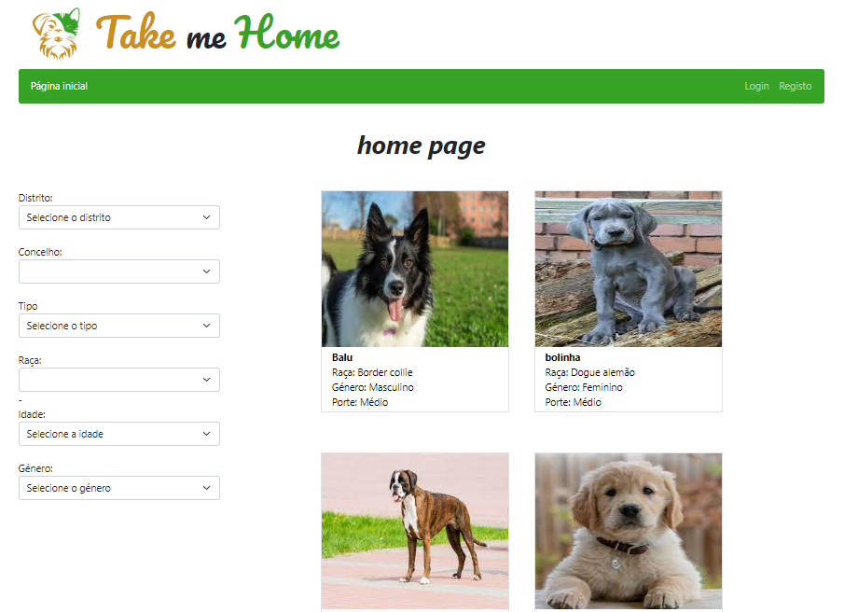
Take me Home

Slide 2
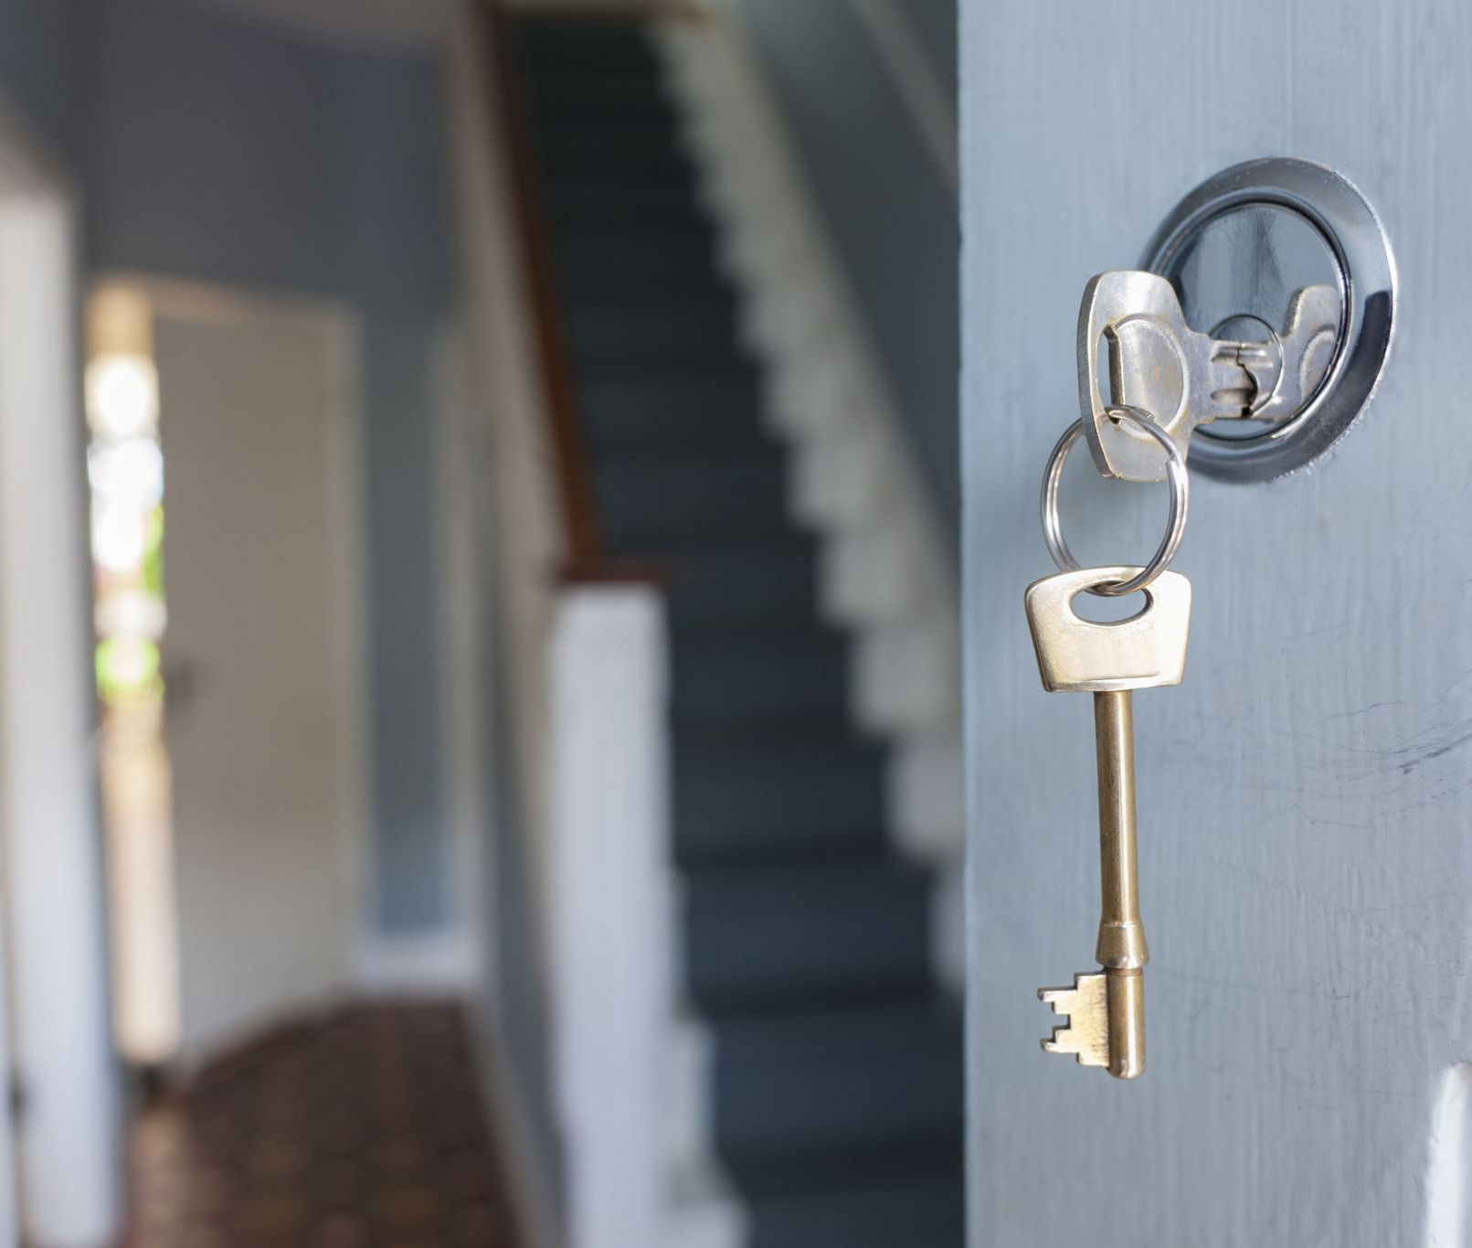
O que é o Take me Home?
O Take me Home é um portal para o ajudar a encontrar o animal perfeito para adotar.

Slide 3
Como funciona o Take me Home?
Utilizador anónimo
Ver animais publicados
Registar
Login

Slide 4
Editar perfil
Definir interesses
Utilizador registado
Favoritos
Adotar

Slide 5
Editar perfil
Gerir animais publicados
Insituição registada
Aprovar adoções
Remover animais publicados

Slide 6
Ativar/Desativar utilizadores
Aprovar instituições
Administrador
Criar conta administrador

